Slide 1

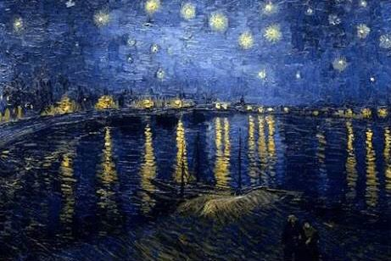
Pós-impressionismo
Integrantes:
Caio César Nascimento Silva Felipe Augusto do Nascimento
Gabriel Rocha Viana
Noite estrelada sobre o Ródano, Vincent van Gogh

Slide 2
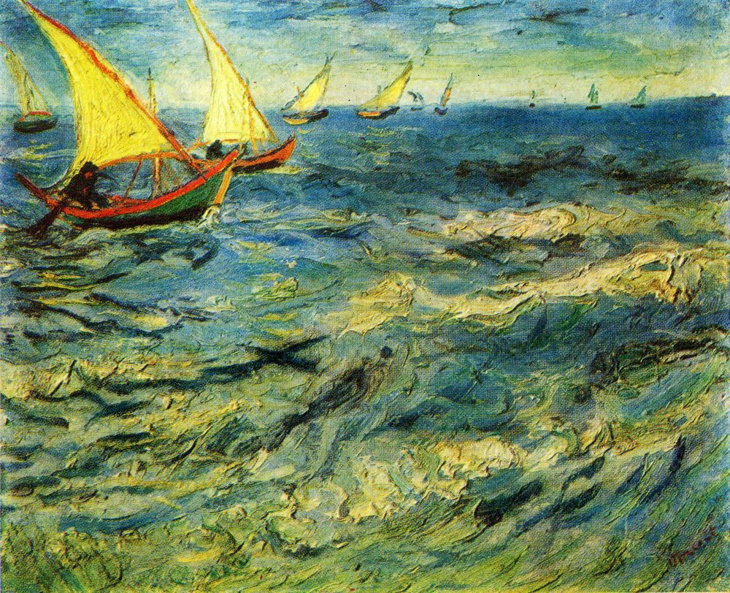
Introdução
Foi uma tendência nas artes que ocorreu na França
Ocorreu no final do século XIX e início do XX.
Esse movimento inovador começou a surgir em 1880 e permanece até o surgimento do Cubismo, em 1907.
A corrente organiza-se de maneira espontânea inspirando-se e ao mesmo tempo confrontando o chamado impressionismo.
O termo em si foi utilizado pela primeira vez pelo crítico de arte britânico Roger Eliot Fry (1866-1934),
Com o objetivo de designar as obras expostas na Grafton Galleries, em Londres, em 1910.
A exposição incluía pinturas de Paul Cézanne, Vincent van Gogh e Paul Gauguin.
Ao lado do pintor francês Georges Seraut, eles foram os mais importantes representantes dessa nova tendência.
O Mar de Saint-Marie (1883), de Van Gogh

Slide 3
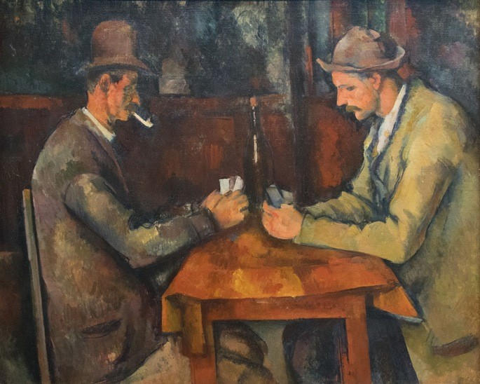
O que foi o Pós-impressionismo?
Os artistas valorizavam a expressão do lado subjetivo, humano, emocional e sentimental.
Eles acreditavam que o novo modo que surgiu se distanciava do impressionismo, na medida em que não buscava somente elementos técnicos, estudos da luz natural nos objetos e reprodução da realidade, como fizeram seus antecessores.
O novo movimento pode ser considerado uma extensão ou desenvolvimento maior da escola impressionista, portanto muitos artistas do pós-impressionismo participaram do impressionismo.
Em resumo, os artistas que compõem o pós-impressionismo buscavam novos estilos, determinado por novos conceitos e formas, mas ainda assim utilizando intensamente elementos como a luz e a cor em suas obras.
Os jogadores de cartas (1890), do francês Paul Cézanne

Slide 4
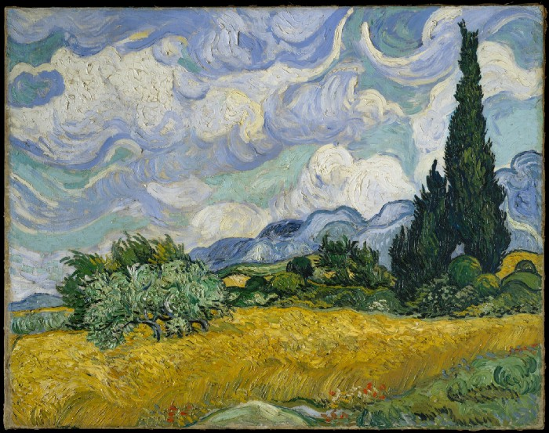
Características
Assim como o impressionismo, os artistas do pós-impressionismo foram rejeitados pelos membros da Academia Real de Pintura e Escultura. Uma vez não aceitos no Salon Paris, só lhe restavam criar suas próprias exposições para exibir suas obras de artes onde eles frisavam muito a utilização das seguintes técnicas:
Uso e valorização da subjetividade na criação das obras;
Emprego da bidimensionalidade em detrimento da perspectiva;
Representação dos aspectos da vida real;
Uso da técnica pontilhista;
Uso e valorização das técnicas de cor, luz e textura;
Uso de cores vivas.
“Paisagem com Ciprestes”, Vincent van Gogh, 1889.

Slide 5
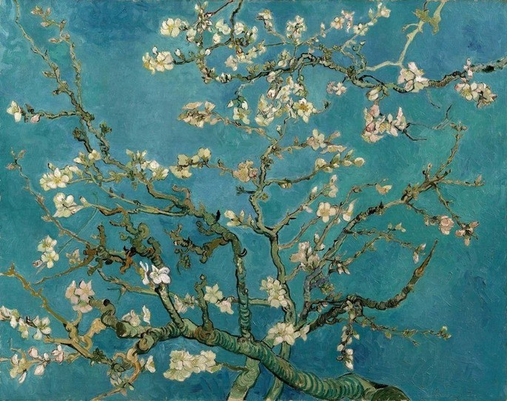
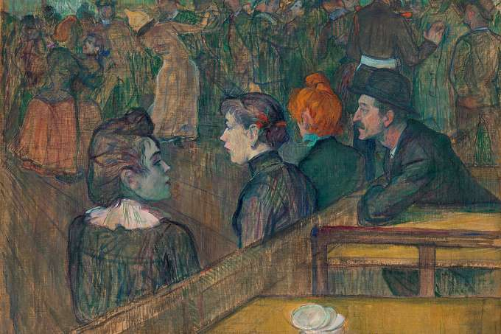
Principais artistas
Amendoeira em flor (1890)
Criado pelo holandês Vincent van Gogh nascido em 1853 em Zundert, no dia 30 de março. Ele faleceu em 1890.
Moulin de la Galette (1889)
Criado pelo francês Henri de Toulouse-Lautrec nascido em 1864 em Albi, próximo a Toulouse, no sudoeste da França, no dia 24 de novembro de 1864. Ele faleceu em 1901.

Slide 6
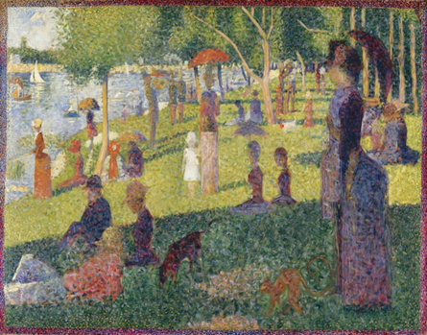
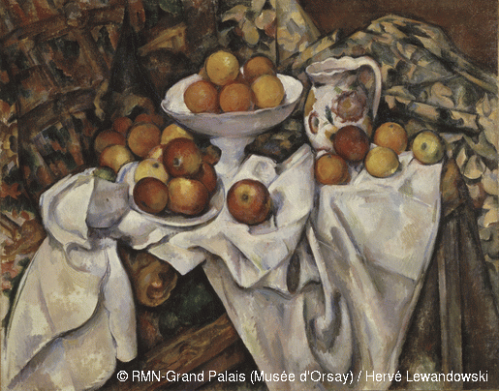
Principais artistas
Uma tarde de domingo na Ilha de Grande Jatte (1884).
Criada pelo francês Georges-Pierre Seurat, Nascido em 2 dezembro de 1859 na cidade de Paris. Ele faleceu em 1891.
Natureza-morta com Maçãs e Laranjas (1900).
Criado por Paul Cézanne, nascido no dia 19 de janeiro de 1839 em Aix-en-Provence, no sul da França. Ele faleceu em 1906.

Slide 7

Agradeço pela atenção!
Aguardo o Feedback!
Abraços!

